Slide 1

Общественный контроль при проведении государственной итоговой аттестации
Заместитель руководителя Рособрнадзора
Анзор Ахмедович Музаев

Slide 2

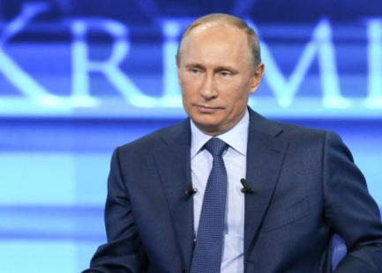
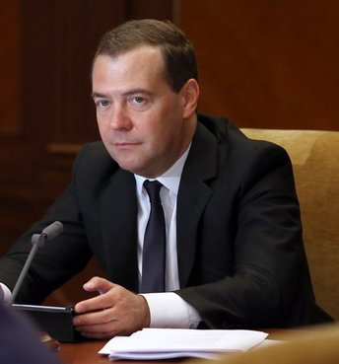
"Более объективным становится механизм Единого государственного экзамена. Конечно, дискуссии в обществе еще продолжаются по этому вопросу, не будем окончательно здесь точку ставить, но позитивное движение есть".
В.В. Путин, г. Москва, май 2015 г.
"Хочу, чтобы все понимали: мы не будем отказываться от единого госэкзамена, потому что весь мир использует именно такие тесты".
Д.А. Медведев, г. Москва, июнь 2015 г.

Slide 3
Привлечение общественного контроля
Общественный контроль
Федеральные общественные наблюдатели
Федеральные эксперты
Онлайн наблюдатели
Региональные общественные наблюдатели

Slide 4
Обучение с применением дистанционных образовательных технологий в 2015 году
Зарегистрировано на обучение из них:
Общественных наблюдателей
Онлайн наблюдателей
17 173 чел.
13 274
3 899
Успешно завершили обучение из них:
Общественных наблюдателей
Онлайн наблюдателей
8 557 чел.
6 761
1 796

Slide 5
Обучающие семинары в 2015 году
Группы экспертов | Количество обученных экспертов | Кол-во экспертов, участвовавших в мониторинге
Эксперты (Член ГЭК) | 205 | 166
Эксперты (общественные наблюдатели) | 1857 | 1386
Итого: | 2062 | 1552
Мониторинг проводился на всех этапах проведения ГИА
во всех субъектах Российской Федерации.
10 399 выходов на объекты мониторинга.

Slide 6
КИМ в сети Интернет в 2015 году
Группа мониторинга КИМ
Группа идентификации КИМ
отслеживалось 7 193 ресурса,
заблокировано 1785 ресурсов,
выявлено 70 подозрений на размещение КИМ в сети Интернет.
было идентифицировано:
до начала экзамена – 0 КИМ,
после начала экзамена – 28 КИМ.

Slide 7
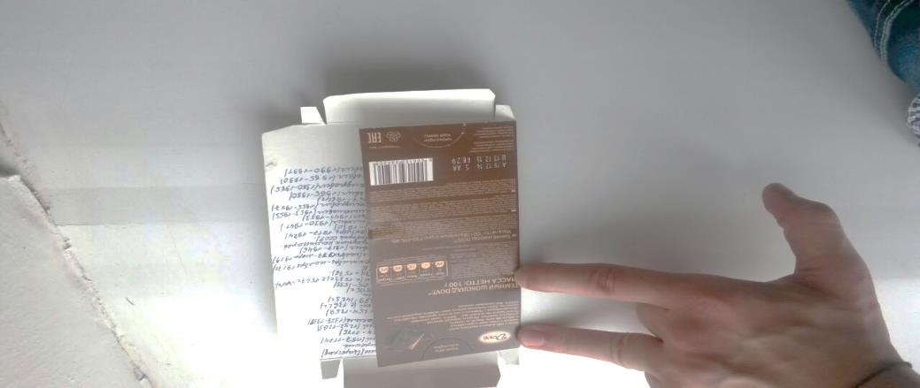
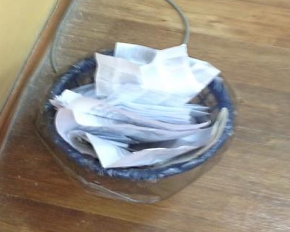
Нарушения порядка проведения ЕГЭ в 2015 году участниками ЕГЭ
Недостаточная информационно-разъяснительная работа по вопросам порядка проведения ЕГЭ

Slide 8
Нарушения порядка проведения ЕГЭ в 2015 году
кадрами ППЭ
Недостаточная работа по подготовке работников, привлекаемых к проведению ЕГЭ, и низкая мотивация
Notes:
Иные нарушения, допущенные руководителем ППЭ
копирование КИМ
ППЭ был открыт для входа участников ЕГЭ позже установленного времени
запрет проносить в аудитории воду и питание
не проведен инструктаж работников ППЭ перед экзаменом
внесение изменений в ППЭ-18-МАШ/форма не передана в РЦОИ
ЭМ переданы в аудитории позже установленного срока
некорректное заполнение форм, протоколов
невыдача общественным наблюдателям формы ППЭ-18-МАШ
Иные нарушения, допущенные организаторами
при входе в аудиторию не осуществлялась сверка документов участников ЕГЭ с данными в форме ППЭ-05-02
отсутствие демонстрации целостности упаковки доставочного пакета с ЭМ
организаторы не осуществили замену поврежденных/бракованных ЭМ
после завершения экзамена черновики участников были выкинуты
фотографирование ЭМ
участники ЕГЭ не были предупреждены о ведении видеонаблюдения
проставлен лишний символ «Z» (не учтено продолжение ответа на обороте бланка или на дополнительном бланке ответов №2)
выдача дополнительных бланков ответов №2 при наличии свободного места на основных бланках
наличие посторонних предметов на рабочих местах участников
не были объявлены данные протокола проведения экзамена в аудитории на камеру видеонаблюдения
организаторы прибыли в ППЭ позже установленного времени
незнание правил заполнения бланков регистрации/ведомости учета участников ЕГЭ и ЭМ в аудитории/ведомости коррекции/протокола проведения ЕГЭ в аудитории
некорректная упаковка ЭМ после экзамена
отсутствие демонстрации запечатанных ВДП на камеру видеонаблюдения
незапечатывание ВДП после завершения экзамена
выход из аудитории двух и более участников одновременно
отсутствие инструктажа/неполный инструктаж
отсутствие необходимой информации на доске в аудитории
проверка правильности заполнения участниками рег. бланков после начала экзамена
непроставление символа «Z» в бланках ответов №2
чтение книг, журналов, иные посторонние занятия
отсутствие проверки правильности заполнения регистрационных бланков
невнесение номера дополнительного бланка ответов №2 в основной бланк
нарушение рассадки
отсутствие уведомления участников об окончании экзамена
несоблюдение установленного времени окончания экзамена
выход из аудитории без замены
неверное значение времени начала/окончания экзамена
вскрытие доставочного пакета с ЭМ ранее 10:00
отсутствие проверки комплектности ЭМ при выходе участников
разговоры между собой во время экзамена
массовые скопления участников в туалетах

Slide 9
БЛАГОДАРИМ ЗА ВНИМАНИЕ!

